Slide 1
МИНИСТЕРСТВО ЗДРАВООХРАНЕНИЯ ДОНЕЦКОЙ НАРОДНОЙ РЕСПУБЛИКИ ГОСУДАРСТВЕННАЯ ОБРАЗОВАТЕЛЬНАЯ ОРГАНИЗАЦИЯ ВЫСШЕГО ПРОФЕССИОНАЛЬНОГО ОБРАЗОВАНИЯ «ДОНЕЦКИЙ НАЦИОНАЛЬНЫЙ МЕДИЦИНСКИЙ УНИВЕРСИТЕТ ИМЕНИ М.ГОРЬКОГО»
Младенческая и перинатальная смертность в г. Донецке
за последние 10 лет
д.мед.н., профессор
Ластков Дмитрий Олегович
асс. Ежелева Марина Игоревна
Донецк-2020

Slide 2
Наиболее объективным индикатором качества окружающей среды является здоровье беременных женщин и детей раннего возраста, составляющих группу высокого риска развития патологических состояний. Репродуктивное здоровье является одним из главных показателей и целей социально-экономического развития страны.

Slide 3
Цель работы: оценка факторов риска младенческой (МС) и перинатальной (ПС) смертности в экокризисном регионе в условиях последствий стресс-индуцированных состояний.
Материалы и методы.
В качестве показателя загрязнения окружающей среды выбрана концентрация 8 тяжелых металлов (ТМ) и металлоидов в почве.
Проведено ранжирование всех 9 районов г. Донецка, выделены самый «грязный» и «чистый» (контрольный) районы.
Выполнены расчет и анализ МС (на 1000 родившихся живыми) и ПС (на 1000 родившихся живыми и мертвыми) – по районам в сравнении со среднегородскими показателями в течение довоенного (2010-2013 гг.), переходного военного – начала боевых действий (2014-2016 гг.) и стабильного военного (2017-2019 гг.) периодов.
Рассчитаны коэффициенты парной корреляции Пирсона и тау корреляции Кендалла (р < 0,05) между уровнями смертности и максимальной кратностью превышения концентрации ТМ в почве каждого района.

Slide 4
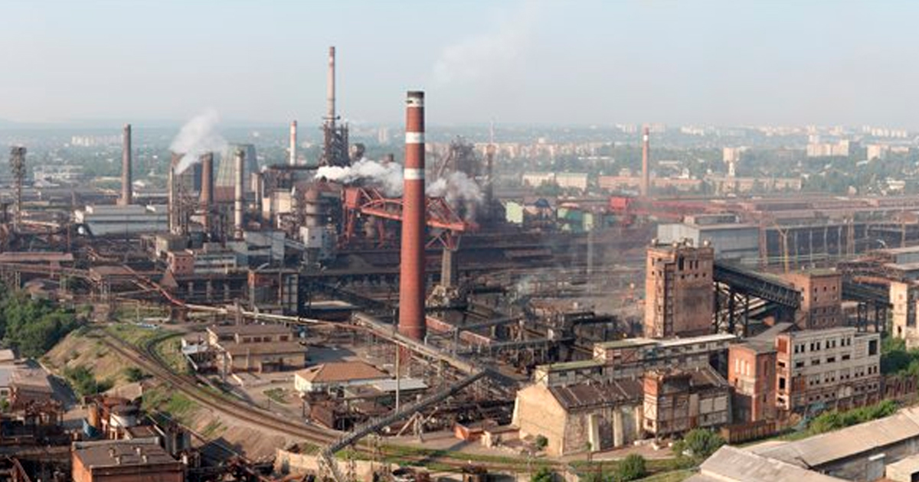
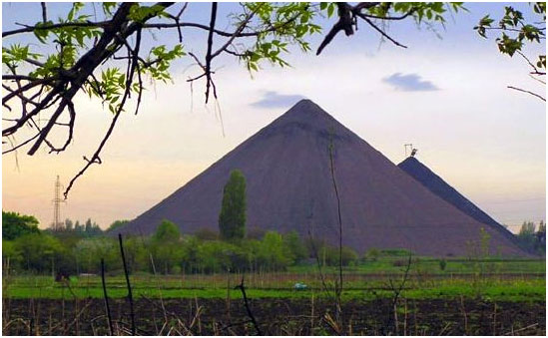
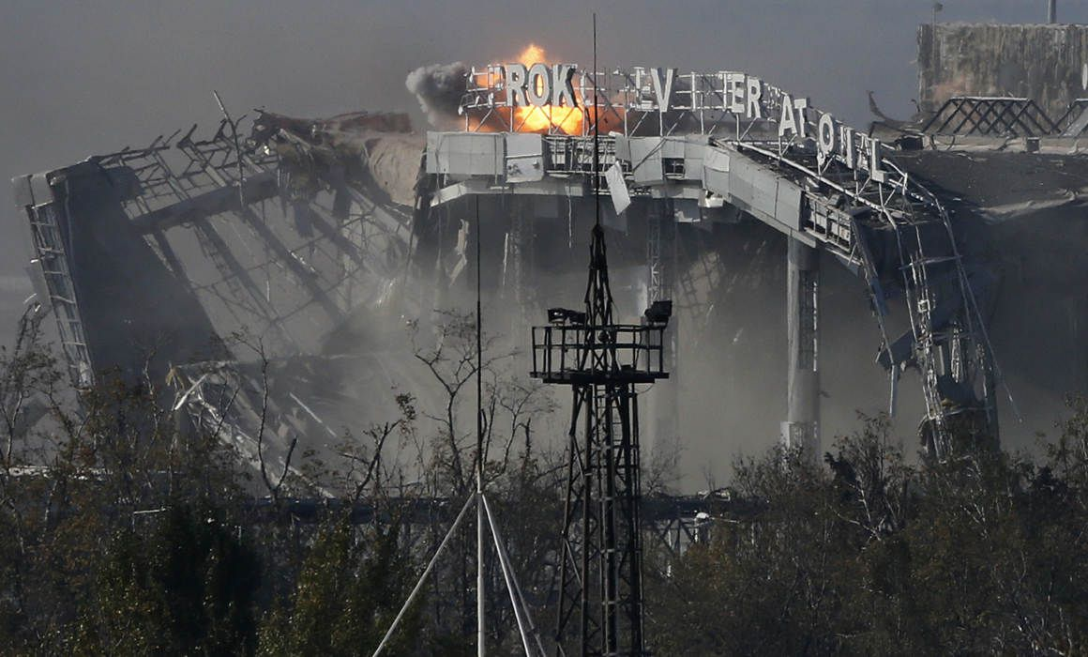
г. Донецк
В «грязном» районе кратность максимального превышения ПДК:
свинца – 112,5 раз
кадмия – 2815 раз
меди – 133 раза
мышьяка – 75 раз при отсутствии превышения (ПДК или фоновых показателей) данных ТМ в «чистом» районе.
По фосфору превышение ПДК в «грязном» районе было в 6,7 раза, по цинку – в 102 раза больше чем в «чистом».
По марганцу в обоих районах - превышение в 2,5 раза.

Slide 5
Превышение ПДК (фоновых показателей) тяжелых металлов
СВИНЕЦ
Увеличение частоты злокачественных новообразований
МЫШЬЯК
Дефекты развития плода
Повышение уровня младенческой смертности
ЦИНК
Анемия
Нарушения иммунной системы
ФОСФОР
Железодефицитная анемия
Сосудистая патология
Коррелирует с высокой смертностью подростков и молодежи
Выраженные нарушения элементного гомеостаза в организме плода
Нарушения фетоплацентарного комплекса
Увеличение частоты самопроизвольных абортов врожденных пороков развития
Негативно сказывается на умственном развитии детей

Slide 6
Довоенный период (2010-2013 гг.)
Младенческая смертность
Перинатальная смертность
Максимальный показатель – Пролетарский район
9,7 на 1000
Минимальный показатель – Киевский район
5,0 на 1000
Максимальный показатель – Куйбышевский район
13,2 на 1000
Минимальный показатель – Калининский район
6,9 на 1000

Slide 7
Военный переходный период (2014-2016 гг.)
Младенческая смертность
Перинатальная смертность
Максимальный показатель – Куйбышевский район
17,3 на 1000
Минимальный показатель – Ворошиловский район
5,3 на 1000
Максимальный показатель – Петровский район
15,2 на 1000
Минимальный показатель – Ленинский район
7,2 на 1000

Slide 8
Военный стабильный период (2017-2019 гг.)
Младенческая смертность
Перинатальная смертность
Максимальный показатель – Петровский район
7,7 на 1000
Минимальный показатель – Калининский район
4,7 на 1000
Максимальный показатель – Петровский район
15,2 на 1000
Минимальный показатель – Ленинский район
4,8 на 1000

Slide 9
В военный переходный период отмечается:
Рост уровней МС в 6 районах (в т.ч. 1-м не пострадавшем от боевых действий) и по городу в целом.
Рост уровней ПС в 6 районах (в т.ч. 1-м не пострадавшем от боевых действий)
Отмечена достоверная связь показателей ПС с содержанием марганца (r=0,713 Пирсона, r=0,633 Кендалла) и мышьяка (r=0,675).

Slide 10
Таким образом, очевидно, что последствия стресс-индуцированные состояний (боевые действия, эпидемические вспышки) усугубляют действие экологических факторов риска (влияние загрязнения окружающей среды ТМ).
Превентивное питание позволит превратить алиментарные факторы риска (некачественный рацион, экологически «грязные» продукты) в факторы оздоровления (детоксикация тяжелых металлов, повышение резистентности организма к последствиям стресс-индуцированных состояний

Slide 11
СПАСИБО ЗА ВНИМАНИЕ

